Slide 1

项目实施
讲师：林晓平
日期：2018年5月10日
Notes:
更多模板、视频教程：http://www.mysoeasy.com

Slide 2
实施步骤
实施启动与计划
系统初始
用户培训
系统运行
项目验收
4.1实施工作汇报
4.2实施启动与计划
4.3系统初始
4.4用户培训
4.5系统运行
4.6项目验收
实施启动
项目计划
系统安装部署
基础数据准备
系统初始化
企业中高层培训
系统管理员培训
最终用户培训
系统试行运
系统优化
项目验收
项目产品交接

Slide 3
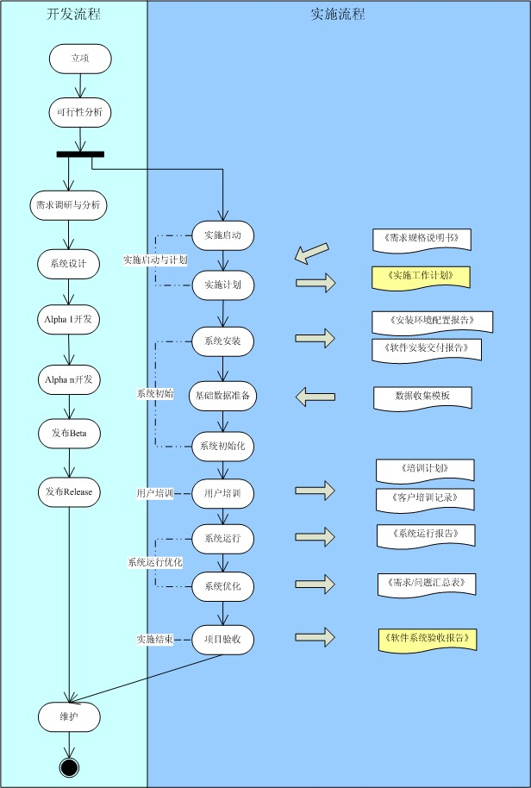
实施过程每个阶段需要完成的任务及输出的工作成果
《物品交付确认单》

Slide 4
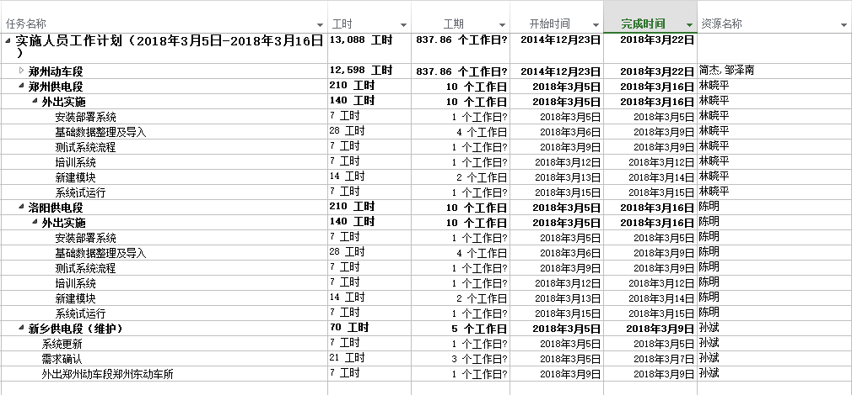
一、实施启动与计划
实施计划就是对这一时期各个环节的工作进行统一规划，科学安排和确定合理的实施顺序、时间以及人员安排。

Slide 5
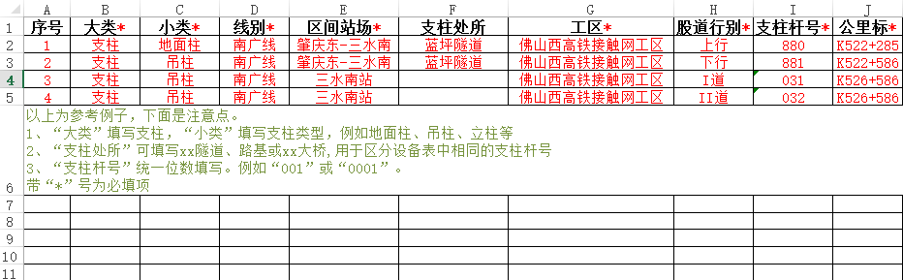
二、系统初始
（1）基础数据准备
工作内容：
提交数据模板，跟客户确认；
确定基础数据完成时间；
跟踪数据准备的质量和进度，检查数据的合理性和规范性，保证数据的准备和质量。
数据模板的注意事项：
必填项标识；
特殊字段的说明；
数据格式填写说明；
固定可选项说明。

Slide 6
二、系统初始
（2）版本发布
①.项目首次发布版本
I. 系统打包正确与否？
系统运行环境（32位/64位）
设备终端（型号）
II. 是否提交最新的安装包？
工作产品提交区
软件产品库
III. 是否有配置项的配置说明？

Slide 7
二、系统初始
（2）版本发布
②.补丁包/新版本的发布
I. 项目网站发布的《版本发布说明书》
II. 数据库脚本（新版本发布）
新增表
修改表结构
增加表基础数据

Slide 8
二、系统初始
（3）系统部署
① 客户端无法运行？
编码过程中，未考虑客户环境问题，导致系统与客户环境不兼容。
②客户系统运行过程中系统报错，公司测试机上运行正常？
配置文件变动，未及时告知实施人员；
数据库结构变动，未及时生成脚本；
服务尚未转为应用程序；
Framework版本不匹配；
防火墙拦截策略；
操作系统漏洞（精简版系统）；
客户环境配置过低，导致服务无法启动。

Slide 9

二、系统初始
（3）系统部署
③ 第三方系统故障
第三方系统数据库或控件元素变动，导致获取数据格式不对应；
接口服务调用方式变动；
第三方系统瘫痪 。
* 程序升级前，都必须完整备份原先的程序。
* 数据库新增或修改任何结构或数据前，都必须完整备份数据库。

Slide 10
三、用户培训
工作内容：
制定合理的培训计划（对象、时间、地点、方式）
结合业务及培训对象，整理培训资料
进行培训，特别对最终用户的培训，确保用户能够使用基本操作，并签署《客户培训记录》
到应用现场进行手把手的操作培训
可制定考核标准，进行考核
指导用户如何使用用户文档
对培训中提出的需求、进行整理，并提交项目网站中的维护记录

Slide 11
三、用户培训
用户培训小技巧（一）
以45分钟为例，这章图表显示了典型的听众注意力的持续情况。
刚开始时听众注意力并不最集中

Slide 12
三、用户培训
用户培训小技巧（二）
遗忘速度快的解决办法：
有计划的回顾总结
对个别用户进行第二次培训，可手把手教
挑其关注点详细讲解
进行现场实操培训

Slide 13
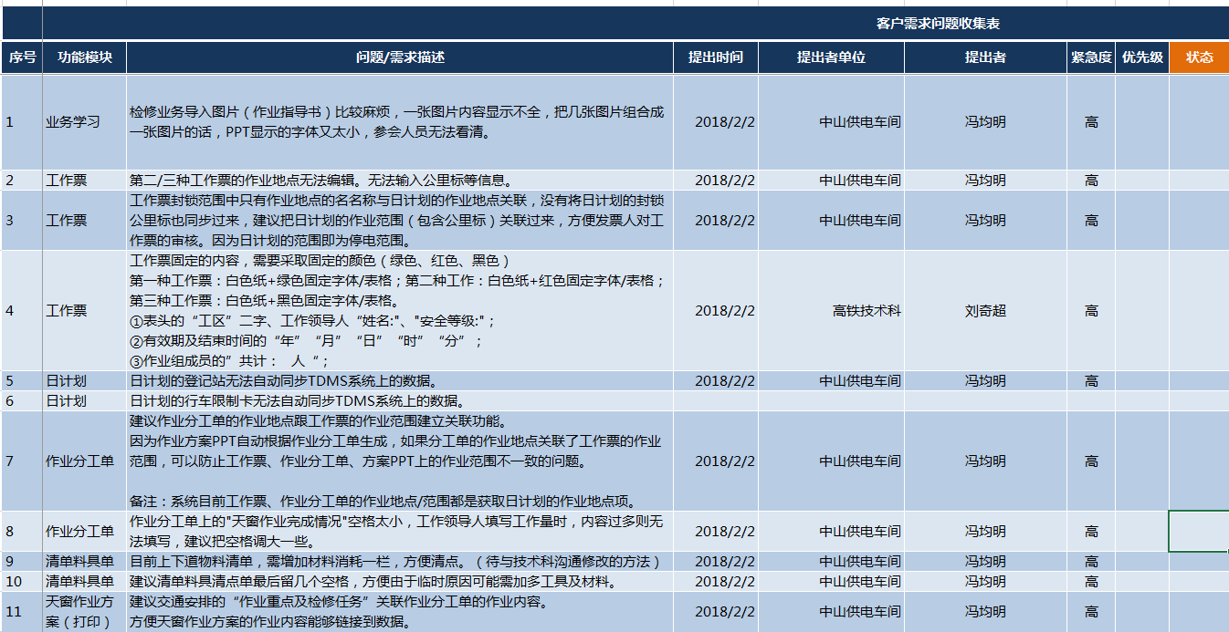
四、工作汇报
每一次外出对项目进行实施或培训后，都必须以邮件方式向项目组汇报实施或培训的情况，汇报的内容包括如下：
当天工作内容；
实施或培训结果；
客户针对系统提出的新需求；
客户使用过程中，系统出现的错误提示。
注意：如果系统出现的错误严重导致系统无法进行下一步操作，且无法现场解决的，需将其系统及数据库拷贝回公司进行测试，并且尽快解决，恢复客户系统的正常使用。

Slide 14
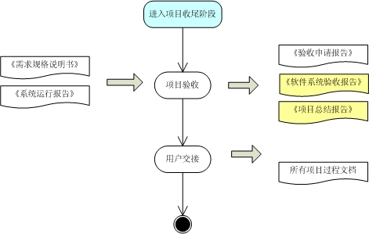
五、项目验收
项目验收前需确认以下三点：
确认系统功能是否达到《合同》和《需求规格说明书》要求；
确认客户关心的核心业务是否真正地在系统中运作；
确认系统达到试运行条件，不存在严重遗留问题。

Slide 15
谢谢！

